Slide 1
Достижения СОШ № 8 На 2021 – уч. год

Slide 2
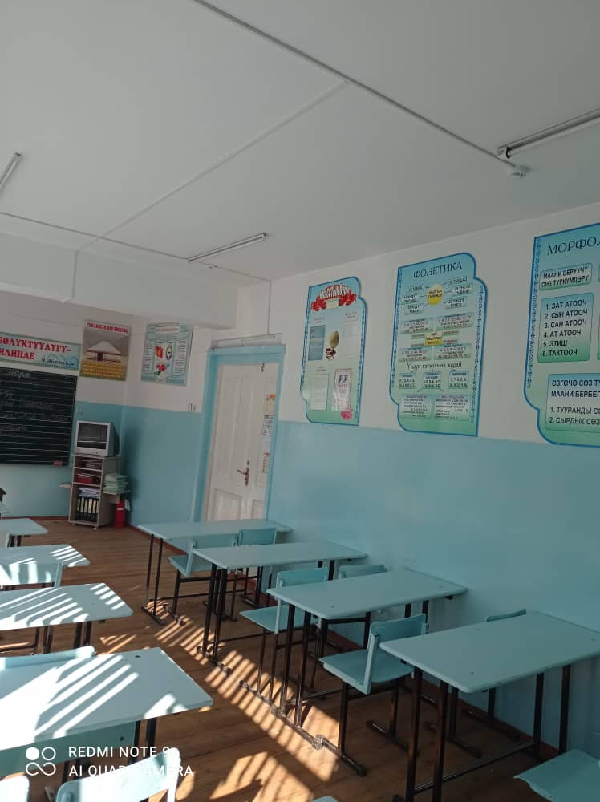
Кыргыз тили

Slide 5
Кыргыз тили

Slide 7
Русский язык

Slide 9
Математика

Slide 15
История

Slide 16
Химия

Slide 18
Английский язык

Slide 20
География

Slide 23
Биология

Slide 27
Начальные классы

Slide 32
ИЗО

Slide 33
Библиотека

Slide 34
Спорт зал

Slide 35
Танцевальный зал

